Slide 3
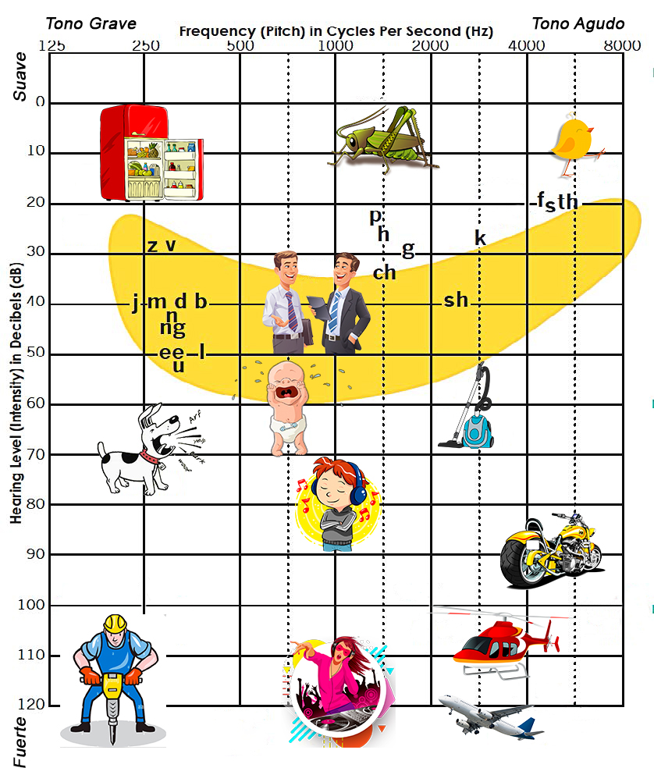
Audiometría:
Frecuencia’
Hz
Pura
100
La ‘banana del habla’
Volumen’
DB

Slide 4
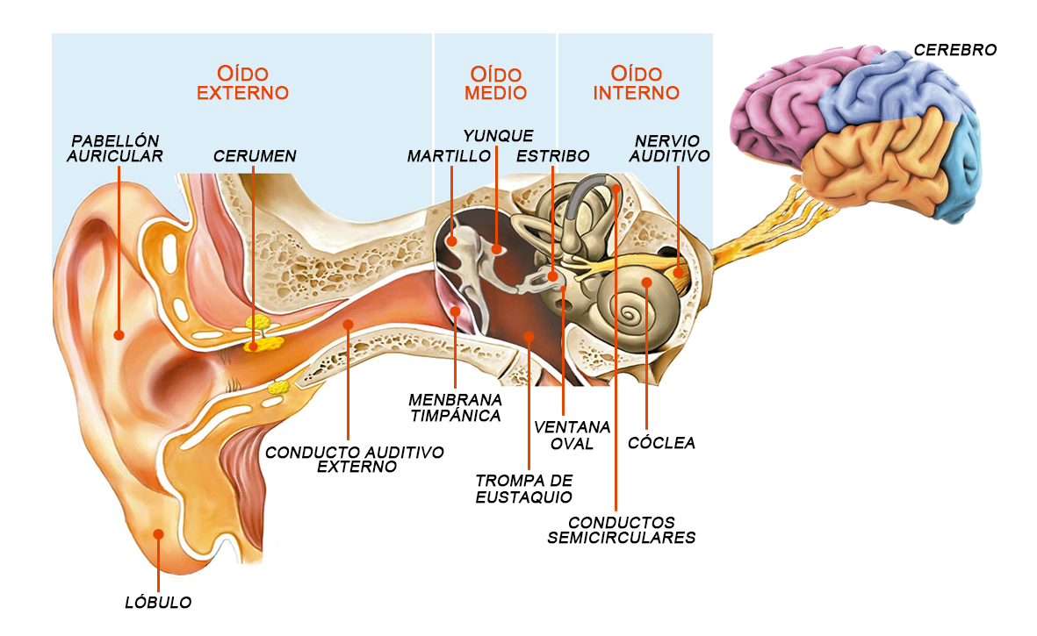
ANATOMIA DEL OÍDO

Slide 5
FUNCIONAMIENTO DEL OÍDO
CEREBRO: Decodifica el mensaje
OIDO EXTERNO: capta las ondas sonoras y las transporta hasta la membrana del tímpano
OÍDO MEDIO:
Amplifica y transporta las ondas hacia el oído interno
OÍDO INTERNO:
Transforma las vibraciones sonoras en impulsos eléctricos
NERVIO AUDITIVO:
Transmite los impulsos eléctricos hasta el cerebro

